Slide 1

第二章 随机变量及其分布

Slide 2
§1 随机变量
为了全面地研究随机试验的结果，揭示客观存在着的统计规律性，我们将随机试验的结果与实数对应起来，将随机试验的结果数量化，引入随机变量的概念。

Slide 3
定义：设E是随机试验，它的样本空间是S={e}。如果对于每一个e∈S，有一个实数X(e)与之对应，就称定义在S上的单值函数X= X(e)为随机变量。
通常，我们用大写字母X、Y、Z等表示随机变量。
引入随机变量后，就可以用随机变量X描述事件。

Slide 4
例：考察“抛硬币”试验E，它有两个可能的结果（即样本点）：e₁=“出现正面H”，e₀=“出现反面T”；其样本空间S={e₀，e₁}
令数“1”代表e₁“出现正面H”
数“0”代表e₀“出现反面T”
1，e= e₁
得函数X=X(e)=
0，e= e₀
该函数即为一个随机变量。

Slide 5
例：随机试验E：“测试灯泡寿命”。试验的结果本身就是用数量描述的S={e}={t|t≥0}。
令X表示灯泡的寿命（以小时计），取值由试验的结果所确定。
得X=X(e)=t，e=t ∈S
取值范围为[0，+∞）

Slide 6
例：考察一个医院每天的就诊人数X，则X是一个随机变量，它的取值范围是X=1,2,..
例：观察公交车站上乘客的等车时间X，X是一个随机变量，它的取值范围是某一个区间。
例：记录中央电视台新闻联播节目的播出时间长度X，则X也是一个随机变量，它的取值范围也是一个区间。

Slide 7
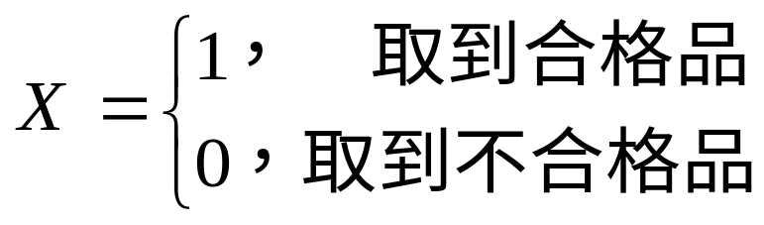
例：设10件产品中有8件合格品和2件不合格品，分别编号为1-10，从中随机抽取一件。
如果考察抽到的产品是否合格。
令
如果考察抽到的是几号产品。
令X=X(ω_{i})=i， ω_{i}=“抽到第i号产品”

Slide 8
§2 离散型随机变量的概率分布
定义：如果随机变量X所有可能取的值只有有限个或可列无限多个(即可以和自然数集中的元素1-1对应)，则称X为离散型随机变量。
定义：设离散型随机变量X所有可能取值为x_{k}(k=1,2,…)，X各个取值的概率为
P{X=x_{k}}=p_{k}， k=1,2,…
称为离散型随机变量X的概率分布或分布律。

Slide 9
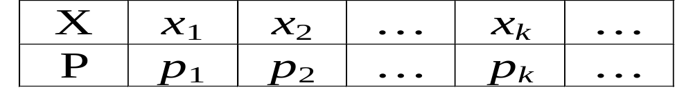
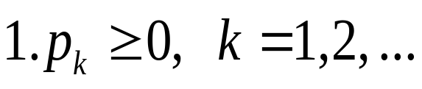
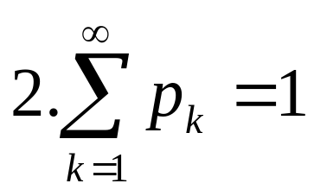
分布律还可以简单地表示为：
分布律具有以下性质:

Slide 10
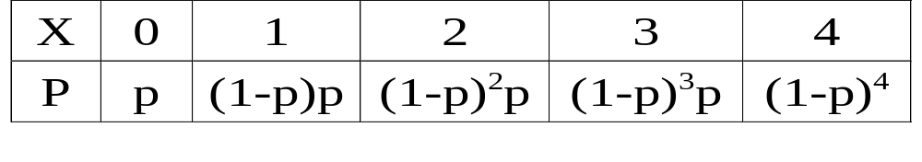
例：设一汽车在开往目的地的道路上需经过四个信号灯，每个信号灯以p的概率禁止汽车通过。以X表示汽车首次停下时，它已通过的信号灯数(设各信号灯的工作是相互独立的)，求X的分布律。
解：易知X的分布律为
或写成P{X=k}=(1-p)^{k}p，k=0,1,2,3；
P{X=4}=(1-p)⁴。

Slide 11
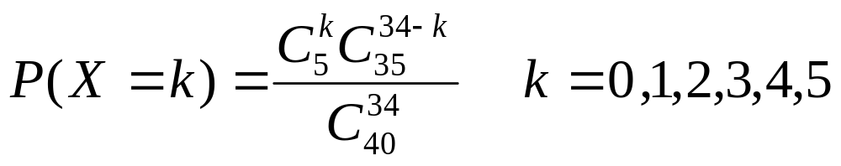
例：实验室共有40台同类仪器，其中有5台仪器不能正常工作。某班实验课随机取其中的34台做实验，求取到的不能正常工作的仪器台数X的分布律。
解：X的分布律为

Slide 12
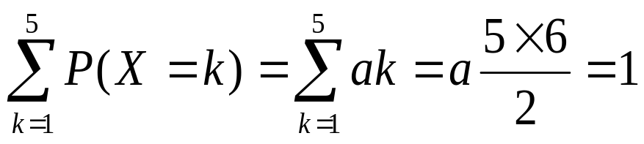
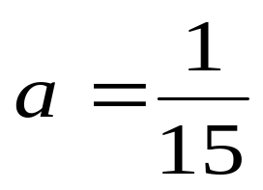
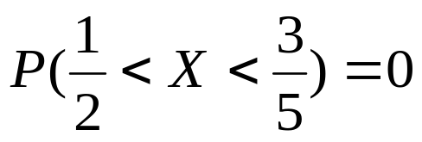
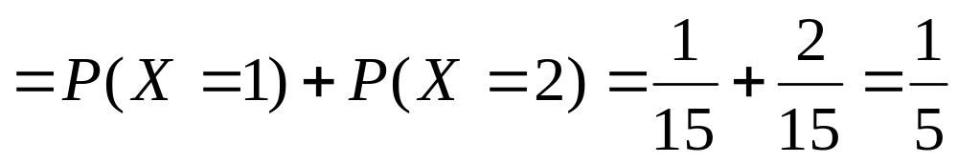

例: 设随机变量X具有分布律
P(X=k)=ak，k=1,2,3,4,5
（1）确定常数
（2）计算P(1/2<X<3/5) 和P(1≤X≤2)
解：（1）由分布律的性质，得
（2）
从而

Slide 13
（一）0-1分布
如果随机变量X只取两个值0和1 ，就称X服从0-1分布，分布律为:
P{X=k}=p^{k}(1-p)^{1-k} ，k=0,1（0<p<1）
X | 0 | 1
P_{k} | 1-p | p
如果一个随机试验的样本空间只包含两个结果，则可以在样本空间上定义服从0-1分布的随机变量。

Slide 14
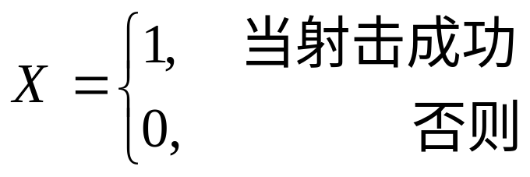
例：射手每次射击的成绩在9.5环以上时被认为射击成功。如果每次射击成功的概率为0.45，令
则随机变量X服从0-1分布，分布律为
X | 0 | 1
P_{k} | 0.55 | 0.45

Slide 15
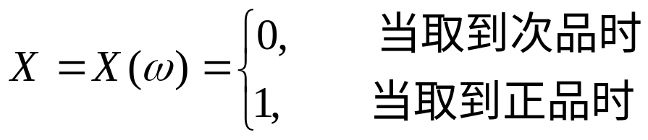
例：在100件产品中，有95件正品，5件次品。现从中随机地取一件，假如取到每件产品的机会都相等。
若定义随机变量X为
则有 P{X=0}=0.05，P{X=1}=0.95

Slide 16
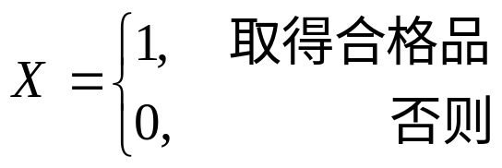
例：商店里有10张同类CD片，其中6张为一级品，3张为二级品，1张为不合格品。顾客购买时任取其中一张，求取得合格品的概率。
解：令 , 则X服从0-1分布 其分布律为
X | 0 | 1
P_{k} | 0.1 | 0.6+0.3
取得合格品的概率为 P(X=1)=0.9

Slide 17

（二）贝努里试验和二项分布
将试验重复进行n次，如果每次试验的结果互不影响，即每次试验结果出现的概率都不依赖于各次试验的结果，则称这n次试验是相互独立的。
定义：设试验E只有两个可能的结果：A和
，P(A)=p，P( )=1-p=q(0<q<1)。将E独立重复的进行n次，则称这一串重复独立的试验为n重贝努利(Bernoulli)试验简称为贝努利试验。

Slide 18
以X表示在n重贝努里试验中事件A发生的次数。X是一个随机变量，可能的取值为0,1,2,…,n。
如果每次试验中事件A发生的概率为p，则P{X=k}=C^{k}_{n}p^{k}q^{n-k}，k=0,1,…,n，其中q=1-p
称X服从参数为n，p的二项分布，记作X~B(n,p)。二项分布是概率论中的一种重要分布。

Slide 19
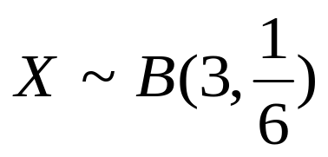
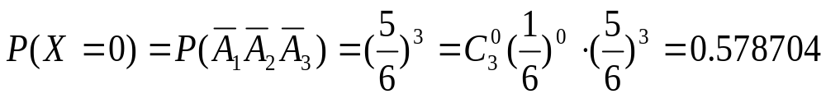
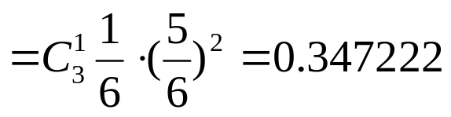
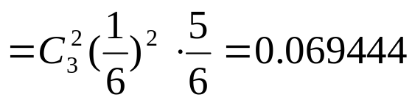
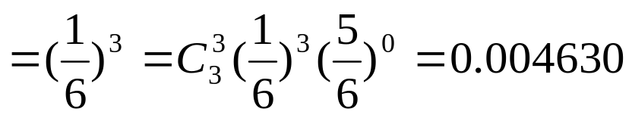

例：将一枚均匀的骰子连续抛掷三次，考察六点出现的次数及相应的概率。
解：设三次试验中六点出现的次数为X，则
设第i次抛掷中出现点6的事件为A_{i}，则

Slide 20
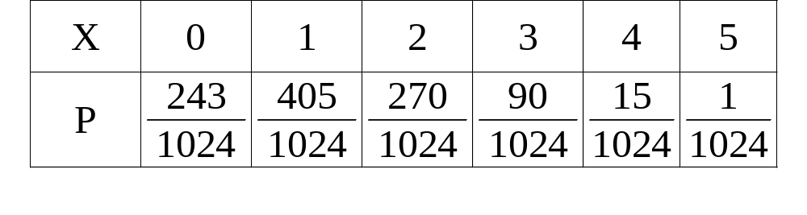
例：在初三的一个班中，有1/4的学生成绩优秀。从班中随机地找出5名学生，那么X表示其中“成绩优秀的学生数”。
则X服从二项分布X~B(5,1/4)。
即 P{X=k}=C₅^{k} 0.25^{k} (1-0.25)^{5-k}
k=0,1,…,5
X的概率分布表如下:

Slide 21
例：一办公室内有8台计算机，在任一时刻每台计算机被使用的概率为0.6，计算机是否被使用相互独立，问在同一时刻：
(1)恰有3台计算机被使用的概率是多少?
(2)至多有2台计算机被使用的概率是多少?
(3)至少有2台计算机被使用的概率是多少?
解：设X为在同一时刻8台计算机中被使用的台数，则X~B(8,0.6)，于是

Slide 22

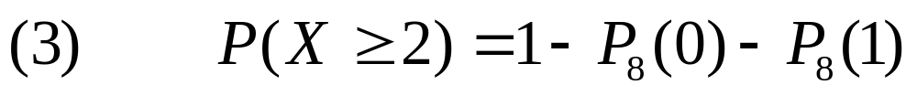
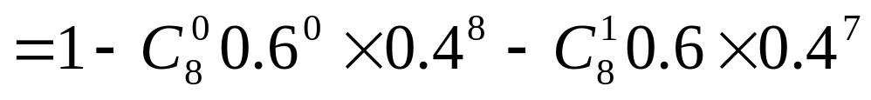


Slide 23
X | 0 | 1 | 2 | 3 | 4 | 5 | 6 | 7 | 8
P | 0.0007 | 0.0079 | 0.0413 | 0.1239 | 0.2322 | 0.2787 | 0.2090 | 0.0896 | 0.0168
当k从0增加时，概率经历了一个从小到大，又从大变小的过程，事件“5台计算机被使用”发生的概率最大，我们称之为最可能事件，“5次”为最可能次数。
一般地，若X~B(n,p)，则当(n+1)p是整数时，X有两个最可能次数(n+1)p及(n+1)p-1；当(n+1)p不是整数时，最可能次数为[(n+1)p](即(n+1)p的整数部分)。

Slide 24
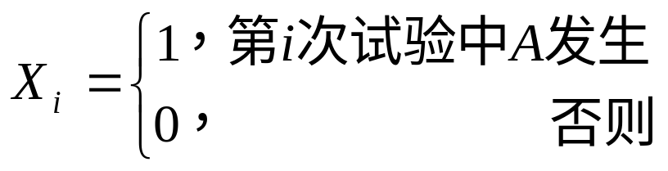

0-1分布和二项分布的关系
由于贝努里试验是n次相互独立的重复试验，每次试验只有两个可能结果，即事件A发生或者不发生，如果令
则每一个X_{i}都服从0-1分布有相同的分布律
X | 0 | 1
P_{i} | 1-p | p

Slide 25
n次贝努里试验中A发生的次数
X=X₁+X₂+…+X_{n}
即二项分布随机变量可以分解成n个相互独立的0-1分布随机变量之和；反之，n个相互独立的0-1分布随机变量之和服从二项分布。

Slide 26
例：设某人每次射击的命中率为0.02。独立射击400次，试求至少击中两次的概率。
解：将每次射击看成一次试验。设击中的次数为X，则X~B(400,0.02)。
X的分布律为
P{X=k}=C₄₀₀^{k}×0.02^{k}×0.98^{400-k} k=0,1,2,…,400
于是所求概率为
P{X≥2}=1-P{X=0}-P{X=1}
=1-0.98⁴⁰⁰-400×0.02×0.98³⁹⁹
直接计算上式很麻烦。

Slide 27
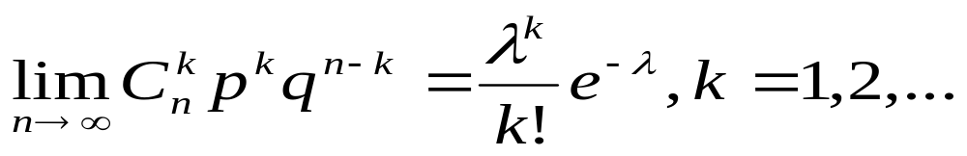
泊松定理：设λ>0是一个常数，n是任意正整数，设np= λ，则对于任一固定的非负整数k，有
即当n很大、p很小时，可用泊松定理近似计算二项分布，且n≥20、p≤0.05时近似程度最好

Slide 28
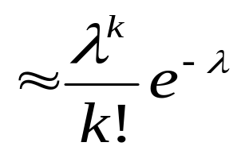
例：（续前例）设某人每次射击的命中率为0.02。独立射击400次，试求至少击中两次的概率。
解： 将每次射击看成一次试验。设击中的次数为X，则X~B(400,0.02)。
P{X=k} ，λ=np=8
P{X≥2}≈1-P{X≤1}=1-0.003=0.997

Slide 29
例：某地有2500人参加某种人寿保险，每人在年初向保险公司交付保险金200元，若在一年内投保人死亡，则由其家属从保险公司领取5万元，设该类投保人死亡率为0.2%，求保险公司获利不少于10万元的概率。
解：设X为投保人中一年内的死亡人数，由题设知X~B(2500,0.2%)。若投保人中有X人死亡，则保险公司将付出50000X元，而这一年保险公司收入为200×2500-50000X=500000-50000X元，所求概率为

Slide 30
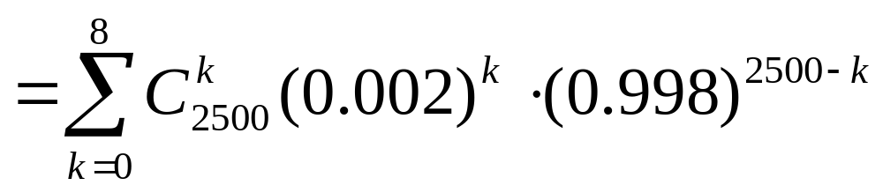
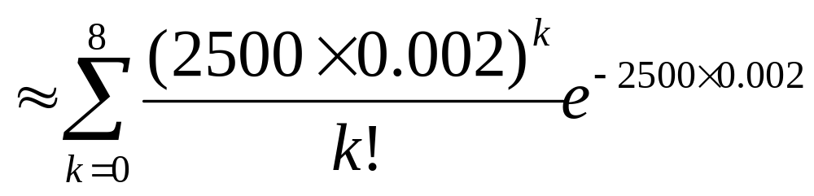
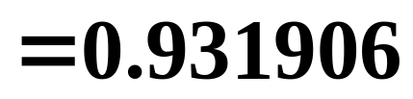

Slide 31
例：设有80台同类型设备，各台工作是相互独立的，发生故障的概率都是0.01，且一台设备的故障由一人处理。考虑两种配备维修工人的方法：一是由4人维护，每人负责20台；二是由三人共同维护80台。试比较这两种方法在设备发生故障时不能及时维修的概率的大小。

Slide 32
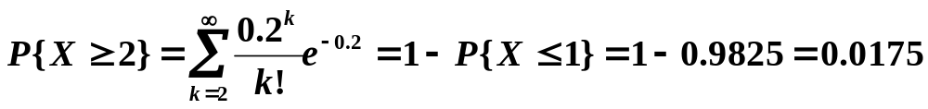
解：按第一种方法。以X记“第1人维护的20台中同一时刻发生故障的台数”，以事件A_{i}={第i人维护的20台中发生故障不能及时维修}(i=1,2,3,4)，则知80台中发生故障不能及时维修的概率为
P{A₁+A₂+A₃+A₄}≥P{A₁}=P{X≥2} 而X~B(20,0.01)，这时λ=np=0.2，故有
即有 P{A₁+A₂+A₃+A₄}≥0.0175

Slide 33
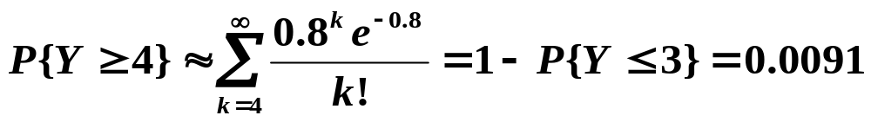
解：按第二种方法。以Y记80台中在同一时刻发生故障的台数。此时Y~B(80,0.01)，λ=np=0.8，故80台中发生故障不能及时维修的概率为
所以第二种方法较第一种方法而言，不仅节约了人力，而且设备发生故障时不能及时维修的概率要小得多。

Slide 34
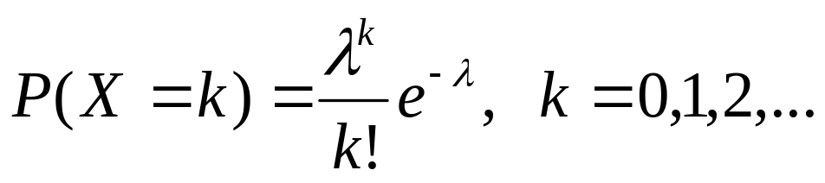
（三）泊松分布
如果随机变量X所有可能取值为0,1,2,…，而取各个值的概率为
其中λ>0为常数，则称X服从参数为的泊松分布，记X~π(λ)。

Slide 35
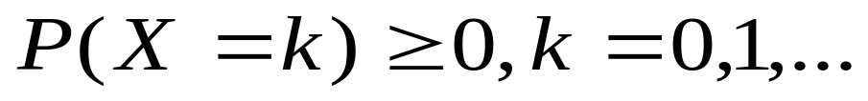
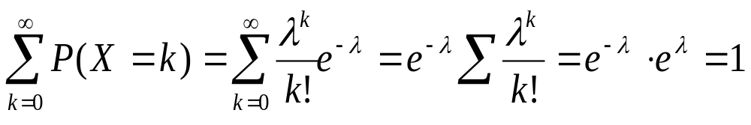
易知

Slide 36
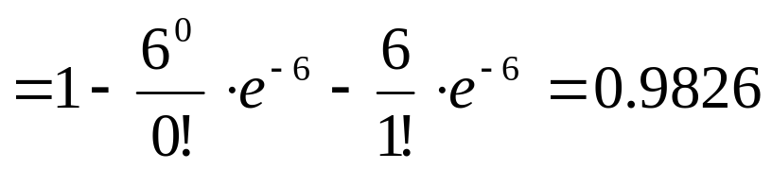
例：统计资料表明某路口每月交通事故发生次数服从参数为6的泊松分布，求该路口一个月内至少发生两起交通事故的概率。
解：设该路口每月发生的交通事故次数为X，由题设，X~ π(6)，因此，所求概率为
即该路口每月都要发生两起或两起以上交通事故的概率为0.9826

Slide 37
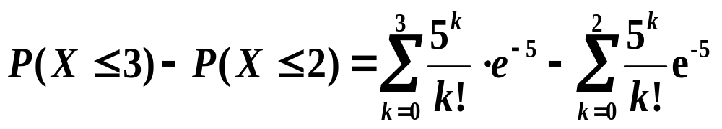
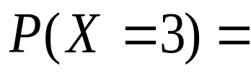
例：某商店某种商品日销量X~π(5)，试求以下事件的概率:
(1)日销3件的概率；
(2)日销量不超过10件的概率；
(3)在已售出1件的条件下，求当日至少售出3件的概率。
解：
(1)

Slide 38
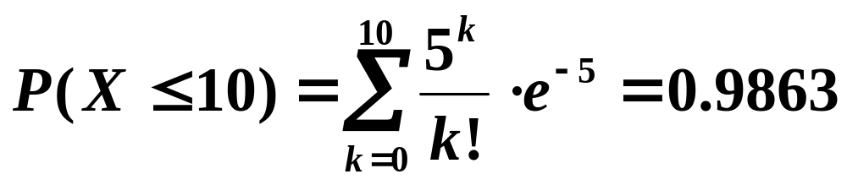
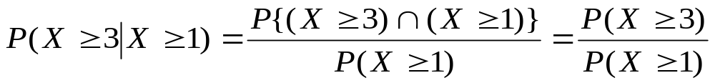
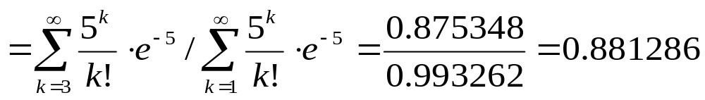
(2)
(3)

Slide 39
§3 随机变量的分布函数
对于离散型随机变量，分布律可以用来表示其取各个可能值的概率，但在实际问题中有许多非离散型的随机变量，这一类随机变量的取值是不可列的，因而不能像离散型随机变量那样可以用分布律来描述，但是我们需要求出它落在某个区间内的概率。为此我们引入分布函数的概念。

Slide 40


定义：设X是一随机变量，x是任意实数，函数 F(x)=P{X≤x}
称为随机变量X的分布函数。
几何意义：如果将X看成是数轴上的随机点的坐标，那么，分布函数F(x)在x处的函数值就表示X落在区间[-∞,x]上的概率。

Slide 41
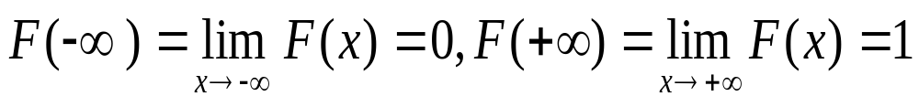
分布函数的性质
(1)F(x)是一个不减函数
即当x₁<x₂时， F(x₁)≤F(x₂)
(2)0≤F(x)≤1且
(3)F(x)关于x右连续，即F(x+0)=F(x)
(4)对于任意的实数a、b(a＜b)，随机变量X落在区间[a,b]内的概率可以表示为:
P{a＜ X≤b}= P{X≤b}- P{X≤a} = F(b)-F(a)

Slide 42
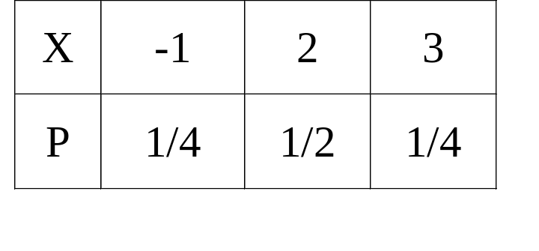
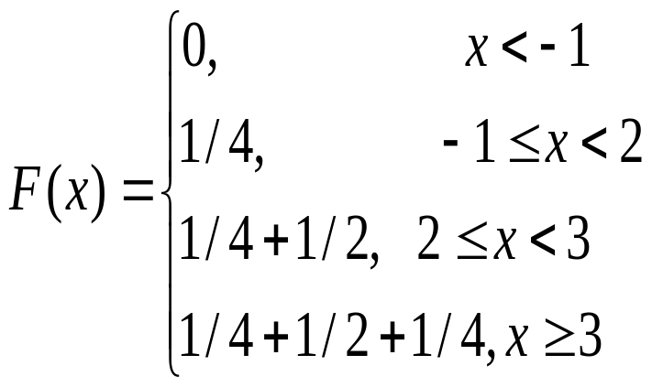
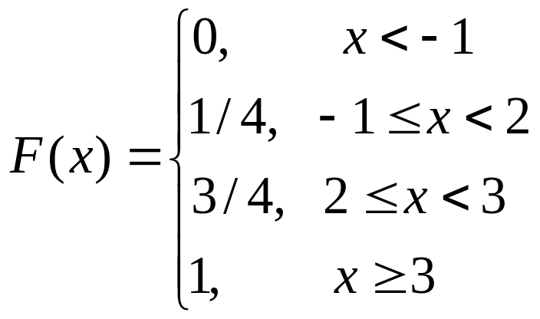
例：设随机变量X的分布律为
求X的分布函数，并求P{X≤1/2}，P{3/2<X ≤5/2}，P{2≤ X≤ 3}。
解：由概率的有限可加性得
即

Slide 43
P{X≤1/2}=F(1/2)=1/4
P{3/2<X ≤5/2}=F(5/2)-F(3/2) =3/4 -1/4=1/2
P{2≤ X≤ 3} = F(3)-F(2)+P{X=2}
=1-1/4+1/2=3/4

Slide 44
F(x)的示意图
F(x)
1
0.5
0.25
-1
1
2
3
x

Slide 45
离散型随机变量分布函数的计算
设离散型随机变量分布律为
P{X=x_{k}}=p_{k}，k=1,2,…
由概率的可列可加性得X的分布函数为
F(x)= P{X≤x}=∑P{X=x_{k}}=∑p_{k}
这里和式是对于所有满足x_{k}≤x的k求和。
离散型随机变量的分布函数F(x)是一个阶梯
函数，它在x的每一个可能取值点x_{k}处发生
间断，其跳跃度正好是p_{k}=P{X=x_{k}}。

Slide 46
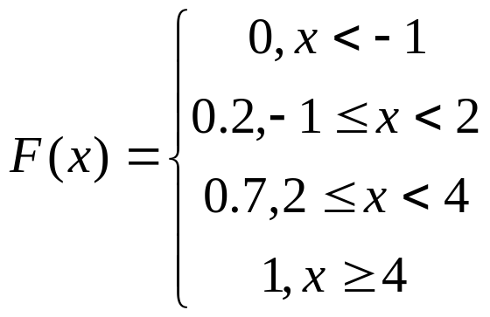
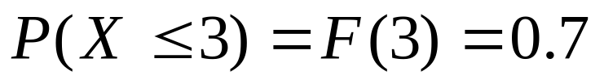
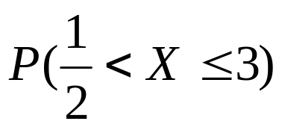
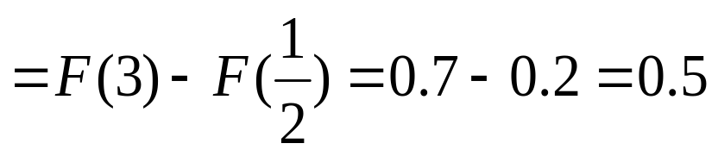
例：设随机变量X的分布函数为
(1) 求P(X≤3)， P(1/2＜X≤3)及P(X≥2);
(2) 求X的分布律。
解：
(1)

Slide 47
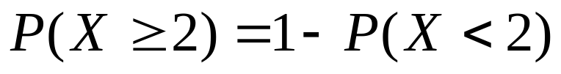
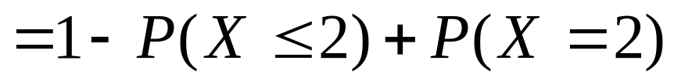


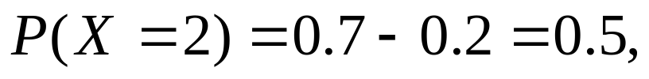

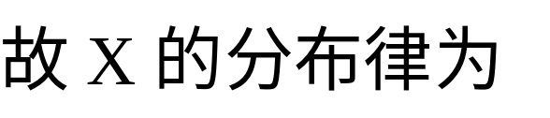
(2)
X | -1 | 2 | 4
P_{k} | 0.2 | 0.5 | 0.3

Slide 48
例：一个靶子是半径为2米的圆盘，设击中靶上任一同心圆盘上的点的概率与该圆盘的面积成正比，并设射击都能中靶，以X表示弹着点与圆心的距离。试求随机变量X的分布函数。
解：分布函数若F(x)= P{X≤x}
若x<0，由题意则{X≤x}为不可能事件， 得F(x)= P{X≤x}=0

Slide 49
若0≤x≤2，由“击中靶上任一同心圆盘上的点的概率与圆盘的面积成正比”，则F(x)= P{X≤x}=kx²
当x=2时，中靶为必然事件，概率为1 则F(2)= P{X≤2}=4k=1，得k=1/4
即F(x)=x²/4
若x≥2，则F(x)= P{X≤x}=1
综上所述
0 x<0
F(x)= x²/4 0≤x≤2
1 x≥2

Slide 50
F(x)的示意图
F(x)
1
0.5
0.25
x
-1
1
2
3
连续型随机变量的分布函数是一个连续函数。

Slide 51

§4 连续型随机变量的概率密度
定义：对于随机变量X的分布函数F(x)，如果存在非负可积函数f(x)，使对任意实数x有
则称X为连续型随机变量，称f(x)为X的概率密度函数，或简称概率密度。

Slide 52

一个连续型随机变量的分布由它的概率密度函数所决定，F(x)的值在几何上可以表达为t轴以上，曲线y=f(t)以下，直线t=x以左部分的面积。

Slide 53



概率密度函数的性质
(1) f(x)≥0
(2)
由分布函数性质F(+∞)=1得
(3)
(4) 若f(x)在点x处连续，则有

Slide 54



设X为连续型随机变量，则对任意的实数a<b
即X落在区间的概率为密度函数y=f(t)与直线t=a，t=b及t轴所围面积。

Slide 55




因此，X取任意单点值a的概率
从而

Slide 56


例：设随机变量X在区间[a,b]上等可能地取值，求X的分布函数及其概率密度函数f(x)。
解：若x<a，则{X≤x}为不可能事件
因此，F(x)= P{X≤x}=0
若a≤x≤b，F(x)=P{X≤x}=P(X<a)+ P(a≤X≤x)=0+ P(a≤X≤x)
若x>b，则{X≤x}为必然事件，则F(x)=1
综上所述

Slide 57


由
得

Slide 58




例：设随机变量X的密度函数为
求分布函数F(x)。
解： f(x)的图形如图
当x<0时，
当0≤x<1/2时，

Slide 59




当1/2≤x≤1时，
当x>1时，
从而得

Slide 60





例：设随机变量X的密度函数为
(1) 确定常数A；
(2) 计算概率P(-1<X<1/2)。
解：由概率密度函数性质
(1)
从而
(2)

Slide 61

例：某批晶体管的使用寿命X(以小时计)具有密度函数
任取其中5只，求：
(1)使用最初150小时内，无一晶体管损坏的概率。
(2) 使用最初150小时内，至多有一只晶体管损坏的概率。

Slide 62



解：任一晶体管使用寿命超过150小时的概 率为
设Y为任取的5只晶体管中使用寿命超过150小时的晶体管数，则Y~B(5,2/3) 。故有
(1)
(2)

Slide 63







（一）均匀分布
设连续型随机变量X具有密度函数
则称X服从[a,b]上的均匀分布，记X~U[a,b]。

Slide 64




X~U[a,b]时，分布函数为

Slide 65


均匀分布随机变量X的特点是X只在某一区间内取值，且X落入该区间中任一相等长度的子区间内的概率相同，即X落入任何子区间的概率仅与该子区间的长度成正比，而与子区间的位置无关。
当[x,x+l] ⊂ [a,b]时，
与x的取值无关。

Slide 66



例: 设长途客车到达某一个中途停靠站的时间T在12点10分至12点45分之间都是等可能的，某旅客于12点20分到达车站，等候半个小时后离开，求他在这段时间能赶上客车的概率。
解：客车停靠时间T~U[12:10,12:45]，其密度函数为
所求概率为

Slide 67


例：设电阻值R是一个随机变量，均匀分布在900欧至1100欧。求R的概率密度及R落在950欧至1050欧的概率。
解：R的概率密度为
故有

Slide 68


（二） 指数分布
如果随机变量X具有密度函数
则称随机变量X服从参数为θ的指数分布，其中θ>0为某一常数。

Slide 69


指数分布在在实际中有广泛的应用，如电子元件的寿命，随机服务系统的服务时间等都服从指数分布。
指数分布的分布函数为

Slide 70




例：设某种电子元件的寿命X(以年记)服从参数θ=1/3的指数分布，求
(1) 寿命在0.5年和1年之间的概率；
(2) 寿命超过2年的概率；
(3) 设已经正常使用了α年，求还能够继续使用β年的概率。
解：
（1）
（2）

Slide 71






（3）
由 ，知元件寿命至少为β的概率等于已使用时间为α的条件下，剩余寿命至少为β的概率，这一性质被称为指数分布的无记忆性。

Slide 72



（三） 正态分布
正态分布是一种最常见的随机变量分布，正态分布的一些性质与特点使其在概率论与数理统计理论中有特别重要的地位。
如果随机变量X的概率密度为
其中 为常数，则称X服从参数为的正态分布(或高斯分布)，记为X~

Slide 73




概率密度函数f(x)性质
(1)概率密度函数f(x)的图像呈钟形，关于直线x= 对称，当x= 时，f(x)取到最大值f_{max}=f( )= 。

Slide 74












(2)固定 ，改变 ，图像沿OX轴平移，不 改变形状， 称为位置参数。
固定 ， 越大，曲线越低平缓，落在 附近的概率越小，取值就越分散， 称为尺度参数，反映X取值的分散性。

Slide 75





当 ，即X~ 时，称X服从标准正态分布。标准正态分布的专用符号：
密度函数
分布函数

Slide 76






由于积分 不能用常规方法计算，我们把分布函数 的值编制成表格
(1)当x>0时，由标准正态分布表可以直接查找函数 的数值；当x<0时，由标准正态分布表查 的值，得
(2)已知b求a使 ，当b>0.5时，反查标准正态分布表可得a的值；当b<0.5时，由
，反查1-b得-a。

Slide 77





若X~ ，可以通过一个线性变换化成标准正态分布 。
引理 若X~ ，则Z= ~
证 Z= 的分布函数为
F_{Z}(z)=P{Z≤z}=P{ ≤ z}=P{X≤ }
于是Z= ~

Slide 78



例：若X~N(50,100)，计算P(45<X<62)和P(|X-50|≤10)
解： X~N(50,100) ，则Z= ~N(0,1)
45<X<62等价于-0.5<Z<1.2
则
|X-50| ≤10等价于|Z|≤ 1
则

Slide 79






例：若X~N(40,36)，(1)求x₁使P(X<x₁)=0.45；(2)求x₂使P(X>x₂)=0.14。
解： X~N(40, 36) ，则Z= ~N(0,1)
(1)
由
查表得
从而

Slide 80





(2)
知
查表得
从而
在自然现象中，大量随机变量都服从或近似服从正态分布。在概率论和数理统计的理论研究和实际应用中正态分布随机变量起着极其重要的作用。

Slide 81



例：将一温度调节器放置在贮存着某种液体的容器内，调节器整定在d℃，液体的温度X(以℃计)是随机变量，且X~ N(d,0.5²)。
(1)若d=90，求X小于89的概率。
(2)若要求保持液体的温度至少为80 ℃的概率不低于0.99，问d至少为多少?
解：(1)所求概率为

Slide 82


(2)所求的d 应满足
即Φ[(80-d)/0.5] ≤1-0.99=0.01
故(80-d)/0.5 ≤-2.327，即d>81.1635

Slide 83
§5 随机变量函数的分布
在许多实际问题中，常需要考虑随机变量函数的分布。如在一些试验中，所关心的随机变量往往不能直接测量得到，而是某个能直接测量的随机变量的函数。在本节中，我们将讨论如何由已知的随机变量X的分布去求它的函数Y=f(X)分布。

Slide 84

离散型随机变量函数的分布
设X是离散型随机变量，其分布律为P(X=x_{i})=p_{i}(i=1,2,…)
设随机变量Y=g(X)，则Y的取值为y_{i}=g(x_{i}) (i=1,2,…)，Y也是离散型随机变量，其分布律为
P(Y=y_{i})= (i=1,2,…)

Slide 85


例：设随机变量X的分布律如下表，试求Y=(X-1)²的分布律。
解：Y所有可能取的值为0，1，4。
P{Y=0}=P{(X-1)² =0}=P{X=1}=0.1
P{Y=1}=P{(X-1)² =1}=P{{X=0}+{X=2}}
=P{X=0}+P{X=2}=0.7
P{Y=4}=P{(X-1)² =4}=P{X=-1}=0.2
即得Y的分布律为

Slide 86



例：设X服从参数为λ的泊松分布，试求Y=f(X)的分布列。其中
解：易知Y的可能取值为-1,0,1,且有
P{Y=0}=P{X=0}=e^{-λ}

Slide 87


连续型随机变量函数的分布
设X是连续型随机变量，已知其分布函数 F_{X}(x)或概率密度函数f_{X}(x)，-∞<x<+∞
设随机变量Y=g(X)，则Y也是连续型随机变量。
分布函数
概率密度函数

Slide 88



例：设随机变量X具有概率密度
求随机变量Y=2X+8的概率密度。
解：先求Y=2X+8的分布函数F_{Y}(y)。

Slide 89



于是得Y=2X+8的概率密度为

Slide 90


例：设随机变量X具有概率密度p_{X}(x)， -∞<x<∞求Y=X²的概率密度。
解：先求Y 的分布函数 F_{Y}(y)。 由于Y=X² ≥0，故当y≤0时，F_{Y}(y)=0；当y>0时有
于是得Y的概率密度为

Slide 91


例：设随机变量X~ ，求Y=aX+b(a≠0)的概率密度函数。
解：先根据Y与X的函数关系求Y的分布函数:

Slide 92




从而
即Y~

Slide 93





例：设随机变量X~U(0,1)，求Y=X²+1的概率密度函数。
解：X的取值为(0,1)，Y的取值为(1,2)
当y<1时，F_{Y}(y)=0
当1<y<2时，
由于x<0时，
从而
因此

Slide 94

当y≥2时，F_{Y}(y)=1
则Y=X²+1的概率密度函数

Slide 95
总结
1.随机变量
2.离散型随机变量的分布
P{X=x_{k}}=p_{k}， k=1,2,…
0-1分布 P{X=k}=p^{k}(1-p)^{1-k} k=0,1
二项分布P{X=k}=C^{k}_{n}p^{k}(1-p)^{n-k}，k=0,1,…,n
泊松分布
3.分布函数F(x)=P{X≤x}

Slide 96

4.连续型随机变量的概率密度
均匀分布
指数分布
正态分布

Slide 97
5.随机变量函数的分布
离散型 P(Y=y_{i})= (i=1,2,…)
连续型
先求分布函数
再求概率密度

Slide 98
复习思考题 2
1.什么量被称为随机变量？它与样本空间的关系如何？
2.满足什么条件的试验称为“n重贝努里试验”？
3.事件A在一次试验中发生的概率为p，0<p<1。若在n次独立重复的试验中，A发生的总次数为X，则X服从什么分布？并请导出：
P{X=k}=C_{k}^{n}p^{k}(1-p)^{n-k}，k=0,1,…,n

Slide 99
4.什么条件下使用泊松近似公式等式较为合适？
5.什么样的随机变量称为连续型的？
6.若事件A为不可能事件，则P(A)=0，反之成立吗？又若A为必然事件，则P(A)=1，反之成立吗？
7.若连续型随机变量X在某一区间上的概率密度为0，则X落在该区间的概率为0，对吗？

Slide 100
8.若随机变量X在区间(a,b)上均匀分布，则X落入(a,b)的任意一子区间(a₁,b₁)上的概率为(b₁-a₁)/(b-a)，对吗？
9.若X～N(μ,σ²)，则X的概率密度函数f(x)在x=μ处值最大，因此X落在μ附近的概率最大，对吗？

